Slide 1
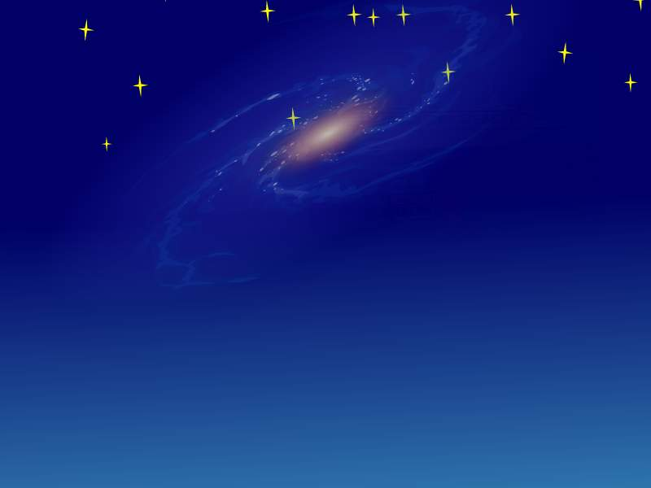

问银河

Slide 2
夏日的夜空，
有条闪闪的银河。
银河，银河，
请你告诉：
你离我们有多远，
为什么大家都叫你“河”？

Slide 3
银河，银河，
请你告诉我：你那里有没有长胡子的小虾？
有没有穿硬壳衣服的田螺？

Slide 4
银河，银河，
请你告诉我：
你那里有没有春夏秋冬？
有没有日出日落？

Slide 5
银河，银河，
请你告诉我：
你什么时候向我们发出邀请，
让我们乘着飞船到你那做客？
银河，银河，你能不能告诉我？

Slide 6
夏日的夜空，
有条闪闪的银河。
银河，银河，
请你告诉：
你离我们有多远，
为什么大家都叫你“河”？
银河，银河，
请你告诉我：
你那里有没有长胡子的小虾？
有没有穿硬壳衣服的田螺？
银河，银河，
请你告诉我：
你什么时候向我们发出邀请，
让我们乘着飞船到你那做客？
银河，银河，你能不能告诉我？
银河，银河，
请你告诉我：
你那里有没有春夏秋冬？
有没有日出日落？

Slide 7
银河，银河
请你告诉我：
？
？

Slide 8
xir
夏日 远离
胡子 小虾
硬壳 冬秋
乘着 做客

Slide 9
银 告 诉 胡 秋 落

Slide 10
请你填一填
( )的星星
( )的银河
( )的月亮
( )的太阳

Slide 11
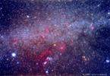

Slide 12
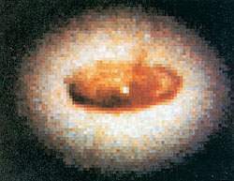

Slide 13
